Slide 1





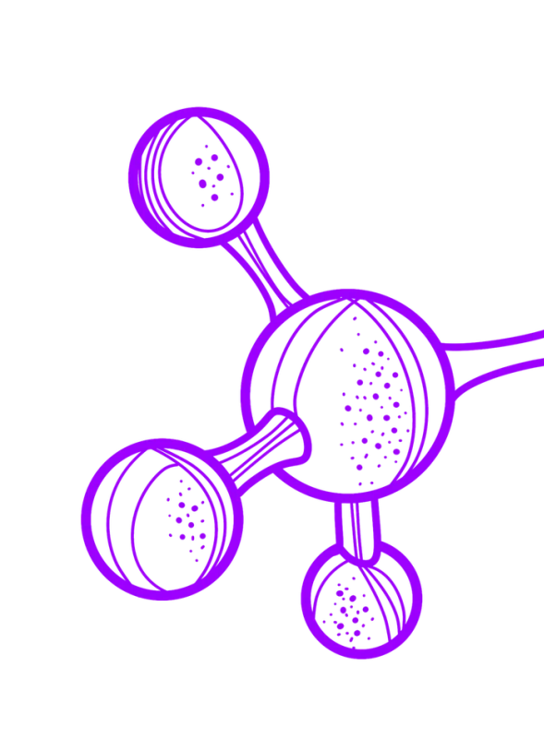

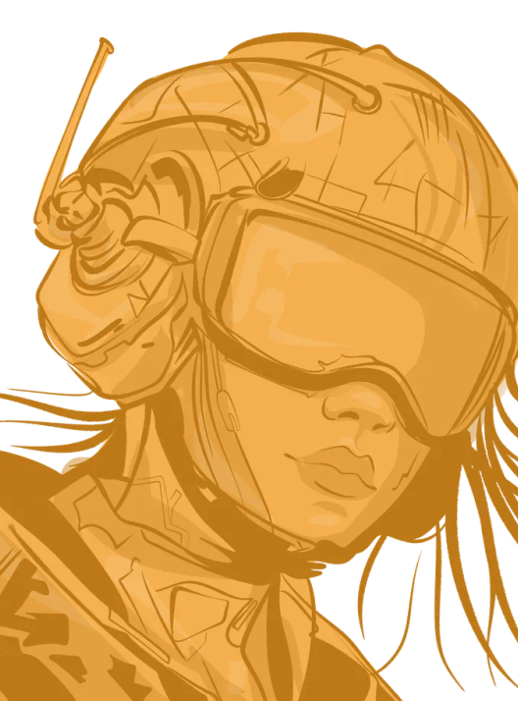
Цифровой помощник:HELPER
Самойлова Ирина Максимовна
Самошкина Полина Сергеевна

Slide 2

АКТУАЛЬНОСТЬ ПРОЕКТА
За последние несколько лет число детей до 14 лет с диагнозом «аутизм» выросло почти в два раза: 39 тысяч в 2020-м до 50 тысяч в 2023-м. Каждая четвертая ментальная детская инвалидность связана с расстройством аутистического спектра. У ребенка возникают сложности с социальной адаптацией и привыканием к быстро меняющимся ситуациям в общественных местах. Семьи детей с РАС часто нуждаются в помощи и информации по вопросам воспитания.
КЛЮЧЕВАЯ ПРОБЛЕМА ПРОЕКТА
Ключевой проблемой является неспособность родителей понять как грамотно помочь ребёнку с РАС в моменты проявления истерии, агрессиии паники, как предупредить возникновение таких ситуаций. Кризисные моменты с такими детьми неизбежны, так как ребёнок не может выразить словами свои чувства и желания, не понимает причину неожиданных перемен и т.д. У родителей сдают нервы и желание утешить ребенка превращается в желание накричать, попытка объяснить натыкается на стену не понимания и превращается в череду переживания «за что, почему и что делать». Публичные истерики заканчивается отсиживанием дома и страхом пойти в магазин.
.

Slide 3
Мобильное приложение для родителей детей с РАС
В рамках создания приложения хотелось бы добиться следующих результатов:
Повышение осведомлённости родителей о специфике страхов у детей с аутизмом.
Улучшение качества жизни детей с аутизмом за счёт того, что родители смогут лучше понимать их потребности и помогать им справляться со страхами .
Приложение также может стать источником знаний и вдохновения для других разработчиков, которые захотят создать аналогичные проекты или улучшить существующие.
РЫНОК НТИ: EduNet
СКВОЗНЫЕ ТЕХНОЛОГИИ: искусственный интеллект

